Slide 1
运筹学与优化理论
许 伟 教授/博导
中国人民大学信息学院

Slide 2
我的经历
• 2021年，中组部“万人计划”青年拔尖人才
• 2020年，中国人民大学信息学院教授
• 2020年，中国人民大学信息中心副主任、智慧校园研究中心主任
• 2019年，中国人民大学信息学院经济信息管理系主任
• 2015年，中国人民大学信息学院信息系统与大数据应用实验室主任
• 2014年，中国人民大学信息学院，博士生导师
• 2012年，中国人民大学信息学院，副教授
• 2010年，中国人民大学信息学院，硕士生导师
• 2009年，中国人民大学信息学院，讲师

Slide 3
我的研究领域
• 信息管理与信息系统
• 大数据管理与应用
• 运筹学与优化理论

Slide 4
我的代表性论文
• R. Lau, W. Zhang, W. Xu*. Parallel aspect-oriented sentiment analysis for sales forecasting with big data. Production and Operations Management, 2018, 27, 1775-1794.
• X. Sun, W. Xu*, H. Jiang, Q. Wang. A deep multitask learning approach for air quality prediction. Annals of Operations Research, 2020, available online.
• H. Yuan, W. Xu*, Q. Li, R. Lau. Topic sentiment mining for sales performance prediction in e-commerce. Annals of Operations Research, 2018, 270, 553-576.
• Y. Wang, W. Xu*. Leveraging deep learning with LDA-based text analytics to detect automobile insurance fraud. Decision Support Systems, 2018, 105, 87-95.

Slide 5
生活中的例子
• 每天的日常安排
• 课程选择与管理
• 人生规划

Slide 6
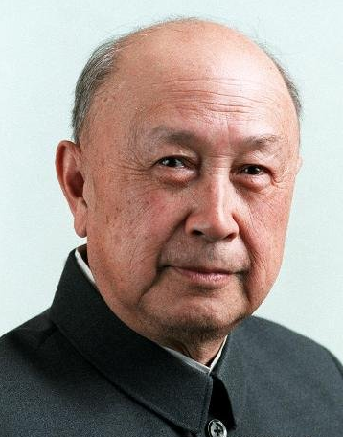


钱学森
系统工程
华罗庚
优选法
许国志
组合数学

Slide 7
绪论 — 运筹学基本特征与基本方法
• 分析与表述问题
• 建立模型
• 求解模型和优化方案
• 对模型和由模型导出的解进行检验
• 建立起对解的有效控制
• 方案的实施

Slide 8
绪论 — 运筹学主要分支简介
• 线性规划（*）
• 非线性规划（*）
• 动态规划（*）
• 图与网络分析（*）

Slide 9
绪论 — 运筹学主要分支简介
• 存储论
• 排队论
• 对策论
• 决策论

Slide 10
课程内容
• 绪论
• 第一章 线性规划与单纯形法
• 第二章 线性规划的对偶理论
• 第三章 运输问题

Slide 11
课程内容
• 第四章 目标规划
• 第五章 整数规划
• 第六章 非线性规划

Slide 12
课程内容
• 第七章 动态规划
• 第八章 图与网络分析
• 第九章 运筹学中的启发式算法

Slide 13
课程目的
• 系统掌握运筹学的知识和工具
• 善于发现科学问题，提高建模能力

Slide 14
讲授方式
• 系统授课 + 互动讨论
• 文献阅读 + 团队合作

Slide 15
参考书目
• 胡运权. 运筹学教程. 清华大学出版社, 2012

Slide 16
主要期刊 (A)
• Mathematics of Operations Research
• Mathematical Programming
• Operations Research

Slide 17
主要期刊 (A)
• Journal of Operations Management
• Management Science
• Manufacturing & Service Operations Management
• Production and Operations Management

Slide 18
主要期刊 (B)
• Annals of Operations Research
• Computers and Operations Research
• Decision Sciences
• European Journal of Operational Research
• International Journal of Production Economics

Slide 19
主要期刊 (A-B)
• 管理世界
• 管理科学学报
• 中国管理科学
• 系统工程理论与实践
• 系统工程学报
• 管理科学

Slide 20
考核方式
• 平时：课堂表现(20%)
• 期末：开卷考试(80%)

Slide 21
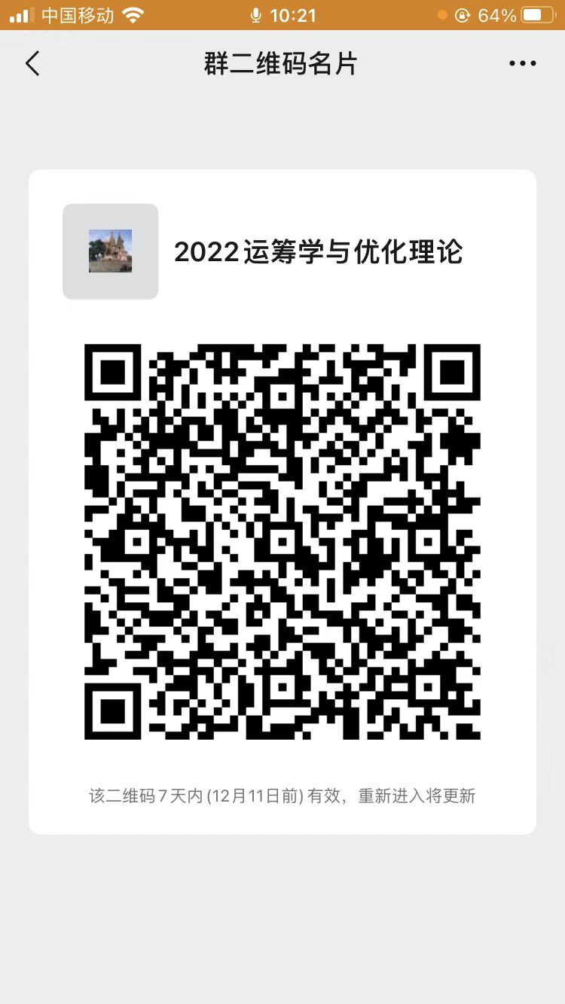
联系方式
E-mail
weixu@ruc.edu.cn (用于问题探讨)
联系方式
86-010-82500904 (O)

Slide 22
谢谢大家

